Slide 1
百度的大語言模型
文心一言

Slide 2
百度的大語言模型文心一言
百度文心一言是百度於 2023 年 8 月31 日正式上線的大語言模型，它是百度自研的 ERNIE 和 PLATO 系列模型的最新成果。
文心一言在萬億級網頁數據、數十億的搜索數據和圖片數據、百億級的語音日均調用數據，以及 5500 億事實的知識圖譜等數據集上進行了訓練，具有以下特色：
跨模態、跨語言的深度語義理解與生成能力：文心一言可以理解和生成文字、圖片、音頻等多種模態的內容，並且可以進行中文、英文等多種語言的交流。
知識增強、檢索增強和對話增強的技術特色：文心一言能夠利用知識圖譜來理解信息，利用搜索引擎來查詢信息，並利用對話機器人技術來進行自然的對話。

Slide 3
百度的大語言模型文心一言
文心一言的應用場景非常廣泛，包括：
搜索問答：文心一言可以幫助用戶更好地理解搜索結果，並提供更有價值的信息。
內容創作：文心一言可以幫助用戶創作各種創意內容，如詩歌、小說、音樂作品等。
智能客服：文心一言可以幫助企業提供更智能化的客服服務。

Slide 4
百度的大語言模型文心一言
以下是一些文心一言的具體應用案例：
文心一言可以用於搜索引擎的問答功能，幫助用戶更好地理解搜索結果。
文心一言可以用於內容創作，幫助用戶創作各種創意內容。
例如，文心一言可以根據用戶的輸入，生成詩歌、小說、音樂作品等。
文心一言可以用於智能客服，幫助企業提供更智能化的客服服務。
例如，當用戶在網上遇到問題時，文心一言可以根據用戶的描述，提供解決方案。

Slide 5
比較
特徵 | ChatGPT | Bard | 百度文心一言
訓練數據集 | 文本和程式碼 | 文本 | 文本、圖片、音頻、知識圖譜
語言能力 | 英語、中文 | 英語、中文 | 英語、中文、其他多種語言
生成能力 | 逼真、創意 | 事實性 | 逼真、創意、跨模態
應用場景 | 聊天、創作、問答 | 問答、創作 | 聊天、創作、問答、搜索、服務

Slide 6
特色
是目前中國最大的自然語言模型，擁有超過10億個參數，並使用了百度自研的深度學習框架飛桨（PaddlePaddle）來訓練和部署
不久後將推出文心大模型4.0版本，希望讓用戶充分體驗生成式AI的理解、生成、邏輯、記憶四大核心能力

Slide 7
特色
chatgpt適合處理
較短的文本或需要快速回應的應用場景，
例如文本生成、對話管理、機器翻譯等
百度文心一言，更適合處理
較長的文本或需要情感理解的應用場景，
例如文本摘要、情感分析、知識問答等
百度文心一言，更適合中文的解析

Slide 8
特色比較
chatgpt
是由OpenAI開發的，
它是基於GPT-3.5模型訓練的，其訓練資料集規模和模型規模都非常大，因此其算力也非常強大
bard
是由谷歌開發的，
它是基於BERT模型訓練的，其訓練資料集規模和模型規模相對較小，因此其算力相對較弱
百度文心一言
由清華大學KEG實驗室和智譜AI開發的，
它是基於GLM模型訓練的

Slide 9
最大特色
沒有使用次數的限制
無限查詢

Slide 10
可以上傳檔案
Docx, pdf

Slide 11
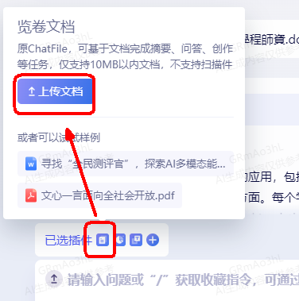
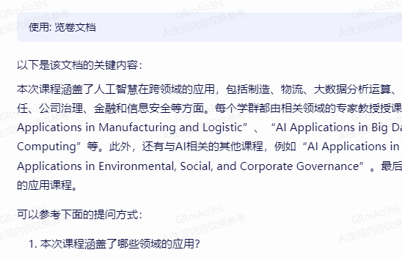
可以上傳檔案docx, pdf
上傳檔案後，自訂幫你解析並摘要

Slide 12
文章檔案生成詞雲圖片

Slide 13
文章檔案生成詞雲圖片 它會給你python程式碼，生成此云圖片
from wordcloud import WordCloud
import matplotlib.pyplot as plt
# 读取文本内容
with open("人工智慧賦能跨域商業應用學程師資.docx", "r", encoding="utf-8") as f:
text = f.read()
# 生成词云
wordcloud = WordCloud(width=800, height=800, background_color="white", min_font_size=10).generate(text)
# 显示词云图片
plt.imshow(wordcloud, interpolation='bilinear’)
plt.axis("off") plt.show()

Slide 14
如何避開常用助詞，連接詞， 產生詞雲圖片
from wordcloud import WordCloud
import jieba.analyse from jieba
import cut from collections import Counter
# 设置排除列表 stopwords = ["的", "了", "和", "是", "在", "他", "有", "我", "这", "上", "下", "不", "各", "当", "么", "怎么", "都", "什么", "非常", "已经", "到", "就", "一", "就", "更", "没有", "会", "着", "都"]
# 读取文档内容
with open("人工智慧賦能跨域商業應用學程師資.docx", "r", encoding="utf-8") as f:
text = f.read() # 分词 words = cut(text)
# 过滤停用词 filtered_words = [word for word in words if word not in stopwords]
# 使用jieba进行关键词提取
keywords = jieba.analyse.extract_tags(filtered_words, topK=10)
# 过滤掉单个字符的关键词
filtered_keywords = [keyword for keyword in keywords if len(keyword) > 1]
# 统计关键词出现次数 keyword_counts = Counter(filtered_keywords)
# 生成词云
wordcloud = WordCloud(width=800, height=800, background_color="white", min_font_size=10).generate_from_frequencies(keyword_counts)
# 显示词云 wordcloud.to_file("wordcloud.png")

Slide 15
辨識圖片

Slide 16
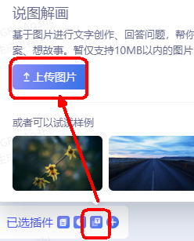
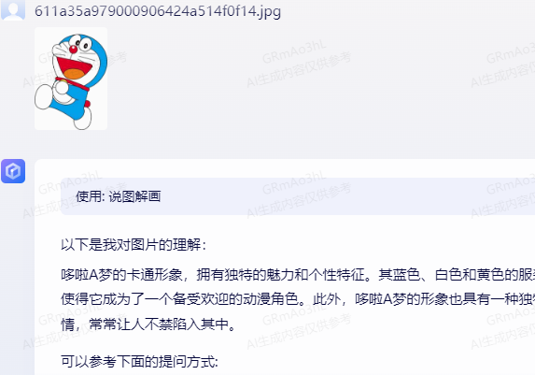
辨識圖片

Slide 17
根據圖片
寫一首歌詞
生成一張圖片

Slide 18
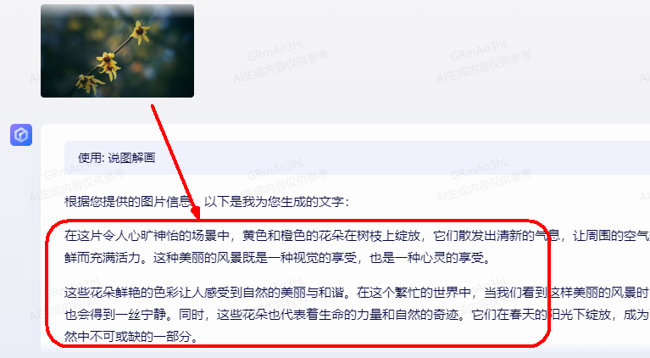
根據圖片寫一首歌詞，生成一張圖片

Slide 19
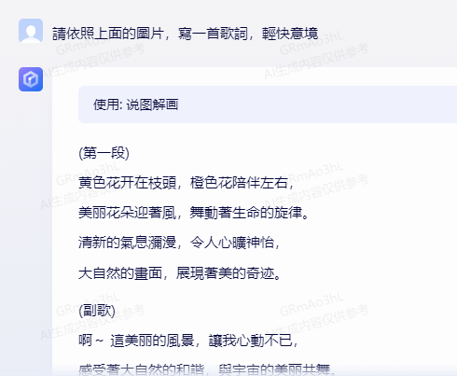
根據圖片寫一首歌詞，生成一張圖片

Slide 20
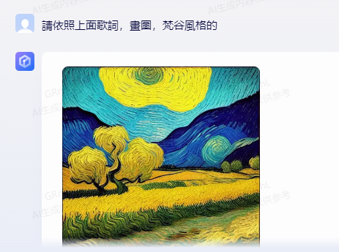
根據圖片寫一首歌詞，生成一張圖片

Slide 21
創造視頻

Slide 22
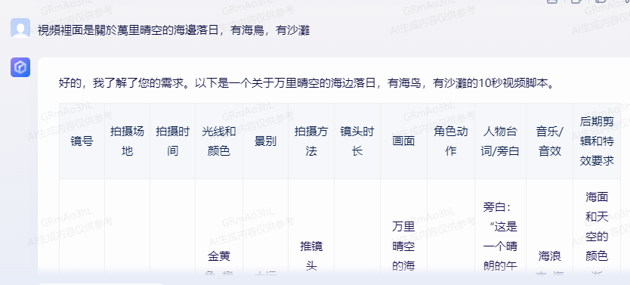
創造視頻
只會生成視頻的腳本，還不能產生影片

Slide 23
讀取資料集
csv檔案做數據分析

Slide 24
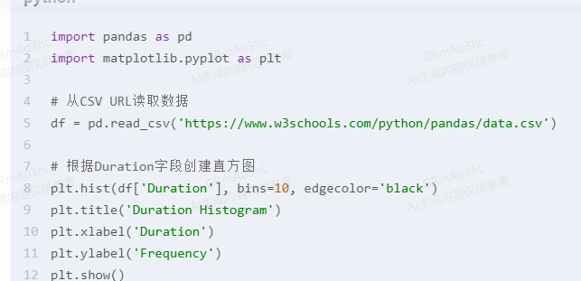
讀取資料集csv檔案做數據分析
無法讀取網路檔案，無法上傳
但是會幫你寫出程式碼

Slide 25
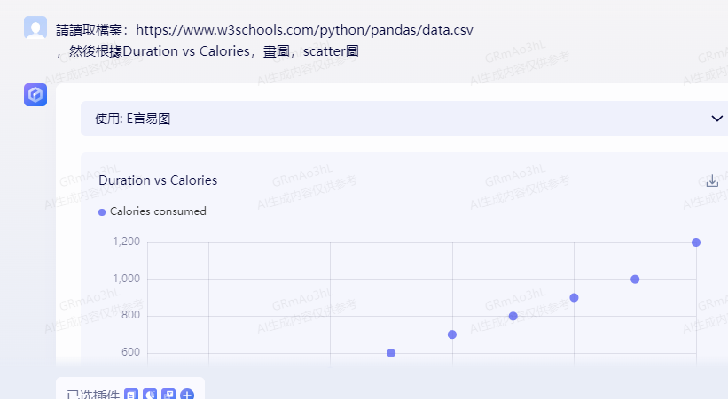
會畫分析圖，但不對 因為還無法上傳csv檔案，無法分析檔案

